Slide 1
¿Es posible crear gráficas con solo CSS?
Azahara Fernández Guizán
Juan Manuel Rodríguez Pérez
AtlanticaConf2023

Slide 2


¿Quienes somos?
@azahara_fergui @juan_manuel_rp

Slide 3

¿Por qué usar sólo CSS para hacer gráficas?
La explicación profesional (tras haber usado Chart.Js, D3.js, …)
Las librerías actuales para crear gráficas en JavaScript suelen tener cierto grado de complejidad.
Añaden peso a tu aplicación y el rendimiento se ve afectado.
Al ser de proveedores externos, puede que en un momento determinado tengas problemas con las versiones o que dejen de mantenerlas.

Slide 4



Slide 5




Slide 6
Gráficas con CSS Grid

Slide 7
Gráfico de barras
PASO 1: Formatear los datos.
PASO 2: Pintar el grid.
PASO 3. Rellenar el grid.
currentDiv.style.gridRowStart = maxCeils +1;
currentDiv.style.gridRowEnd = maxCeils + 1 - data.value;
currentGraphDiv.style.gridTemplateRows = 'repeat(' + maxCeils + ', 1vh)';
columnsWidth = calculatedData.length < 20 ? 100/calculatedData.length
: 5;
currentGraphDiv.styles.gridTemplateColumns = 'repeat('+ calculatedData.length + ',' + columnsWidth + '%)';
Obtener el valor máximo de todos los datos
Math.max
Redondear el valor máximo
Math.ceil
Calcular cuantas celdas cada valor:
Math.ceil(value * maxCeils /maximumValueInGraph)

Slide 8
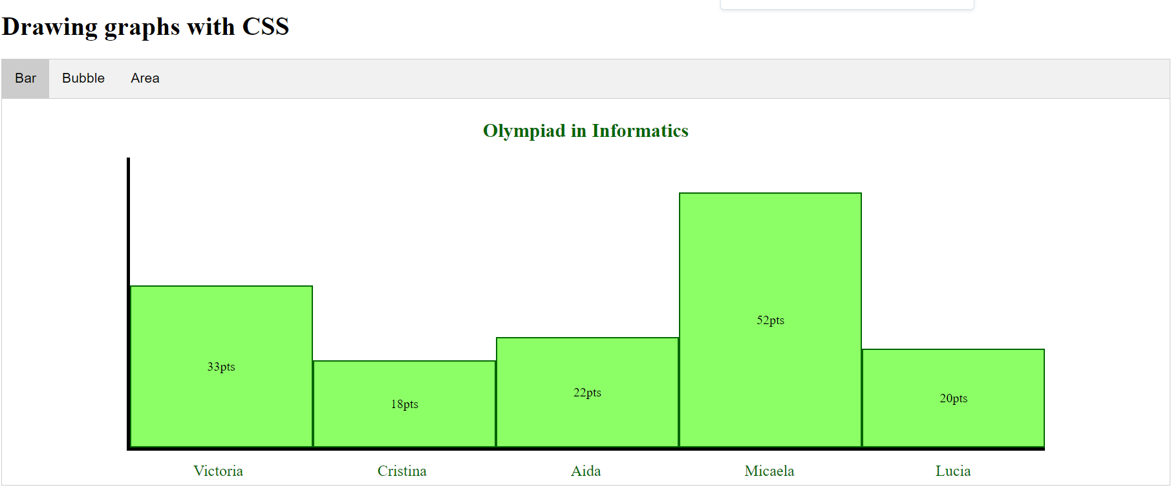

Slide 9
Gráfico de burbujas
PASO 1: Formatear los datos.
PASO 2: Pintar el grid.
PASO 3. Rellenar el grid.
Posicionar en columna que toque (3 por cada valor).
Tomar color al azar y pintar con valor.
numberColumns = 3 * calculatedData.length;
currentGraphDiv.style.gridTemplateColumns = 'repeat(' + numberColumns + ',' + columnWidth + 'px)';
currentGraphDiv.style.gridTemplateRows = 'repeat(' + numberColumns + ',' + columnWidth + 'px)';
Obtener el valor máximo de todos los datos
Math.max
Calcular el porcentaje de cada dato.
Calcular tamaño cada punto:
if(valueInPercet > 75){
return 3;
} else if (valueInPercent > 50){
return 2;
} else {
return 1;
}

Slide 10
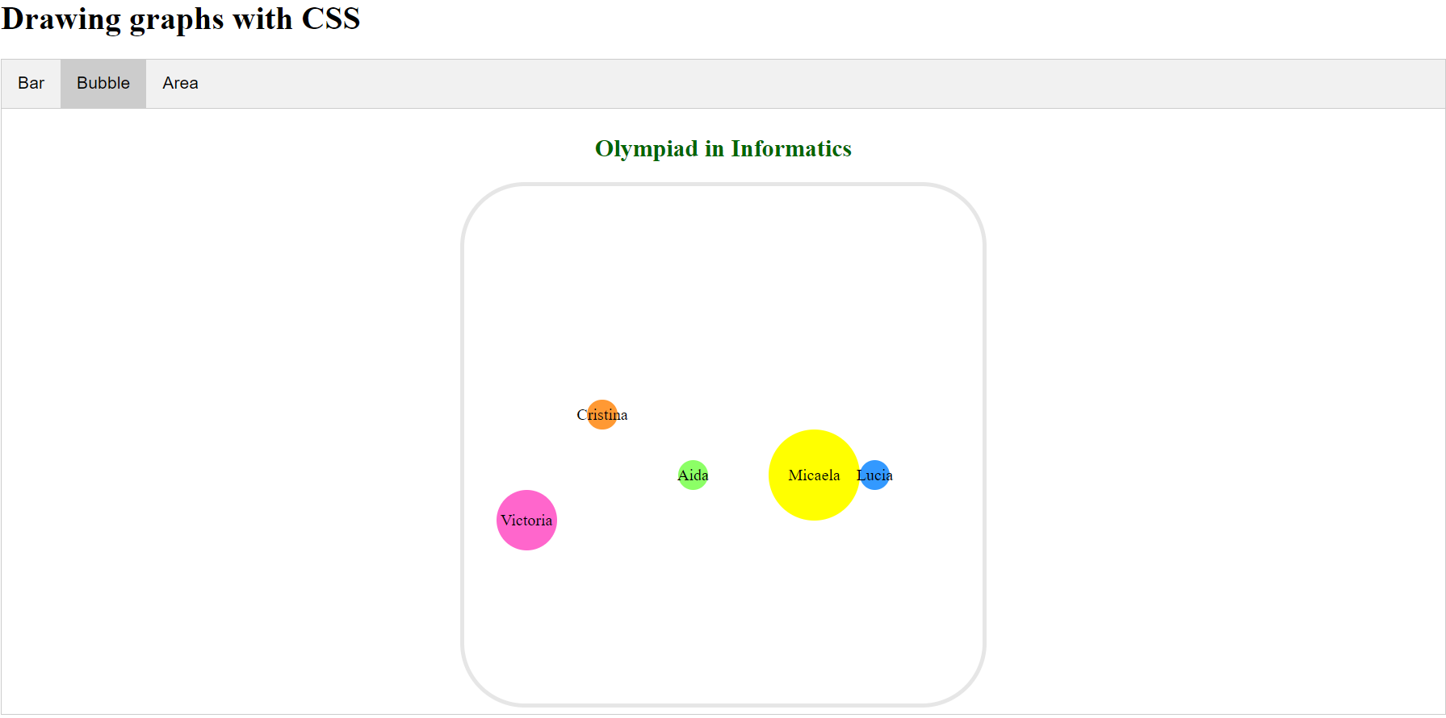

Slide 11
Gráfico de área
PASO 1: Formatear los datos.
PASO 2: Pintar el grid.
PASO 3. Rellenar el grid.
currentGraphDiv.style.gridTemplateColumns = 'repeat(' + totalCells + ',' + preferredWidth + 'px)';
currentGraphDiv.style.gridTemplateRows = 'repeat(' + totalCells + ',' + preferredWidth + 'px)';
Para cada dato se crean tantos divs como el valor calculado y se añaden al grid.
Obtener el sumatorio de todos los datos:
data.reduce(function (acc, obj){
return acc + obj.value;}, 0);
Calcular tamaño cada dato:
Math.floor(value * (maxCeils / valuesSumUp))

Slide 12
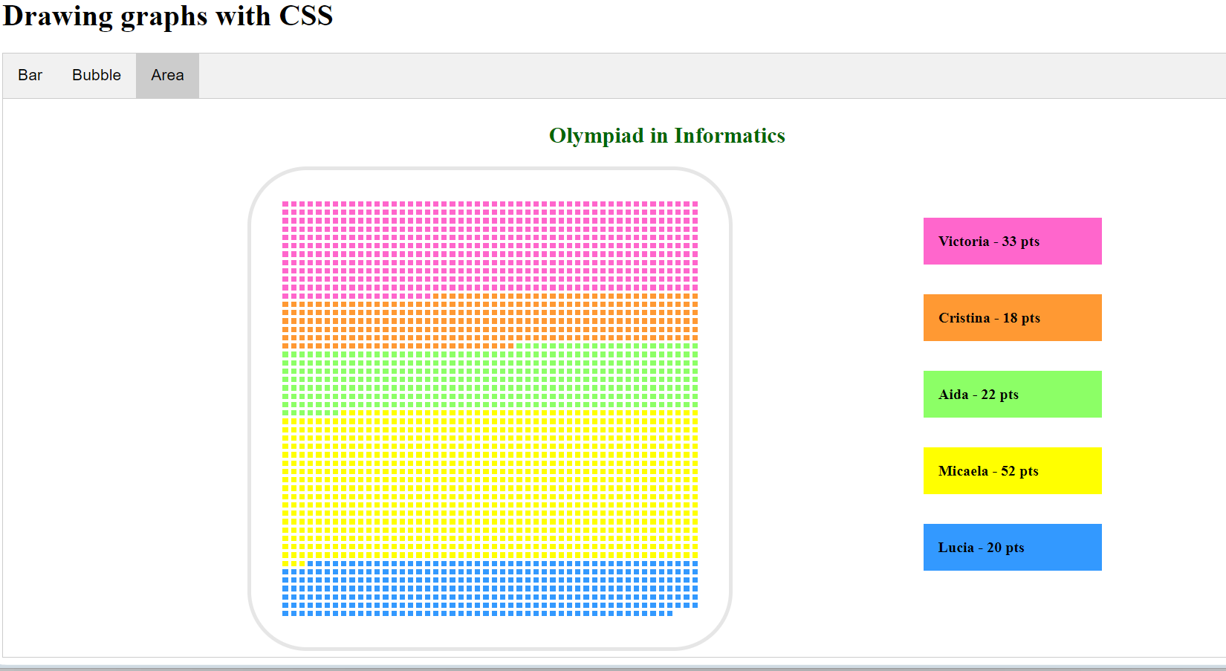

Slide 13
Gráficas con framework

Slide 14
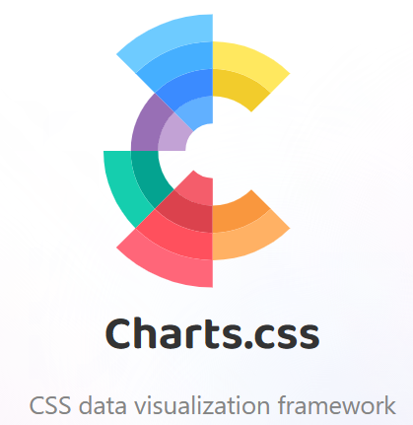
Charts.css
¿Qué es? → Framework usando solo estilos css
Instalación →
npm: `npm install charts.css`
yarn: `yarn add charts.css`
Estructura base → Se basa en la utilización de tablas html

Slide 15
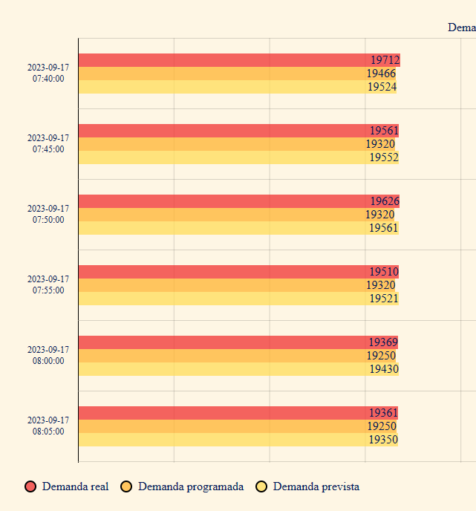
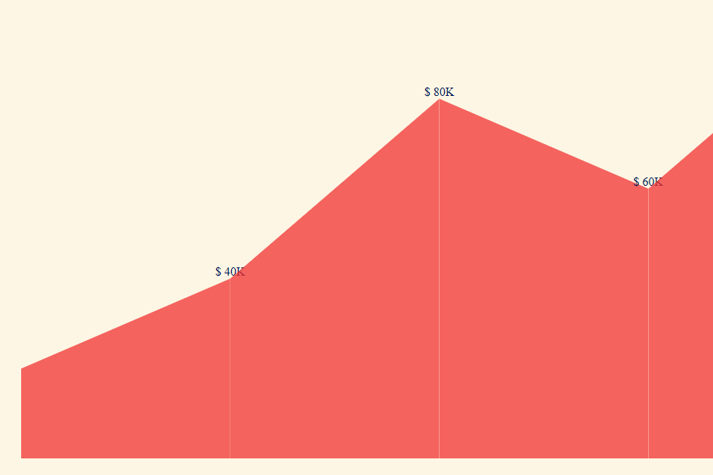
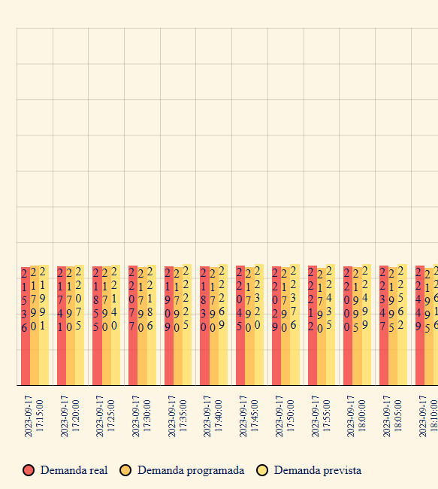
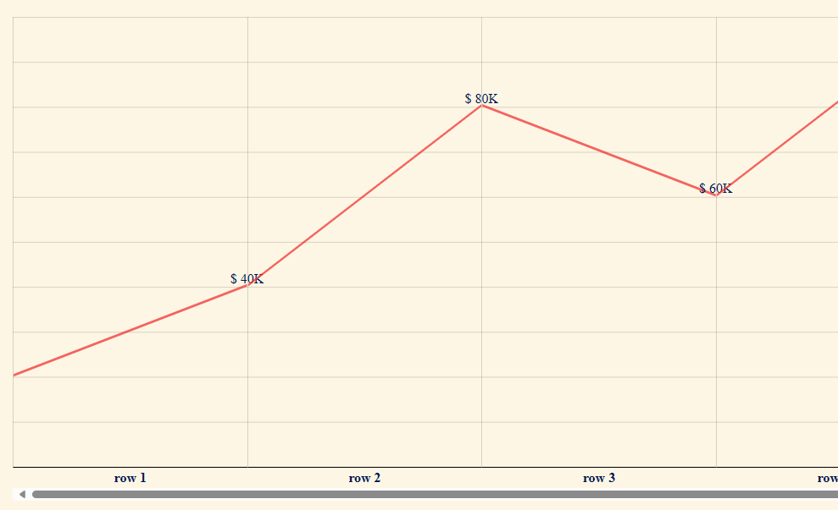
Gáficas disponibles
Bar
Column
Area
Line
Radial (En desarrollo)
Pie (En desarrollo)
Polar (En desarrollo)
Radar (En desarrollo)
Mixed

Slide 16
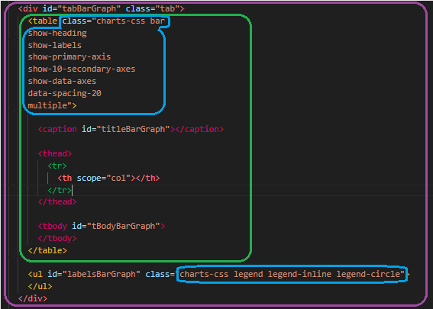
Usando Chart.css
Propiedades
Definición estructura:
“charts-css”
Definición tipo gráfica:
“bar” (column, area, line, …)
Definición formato:

Slide 17
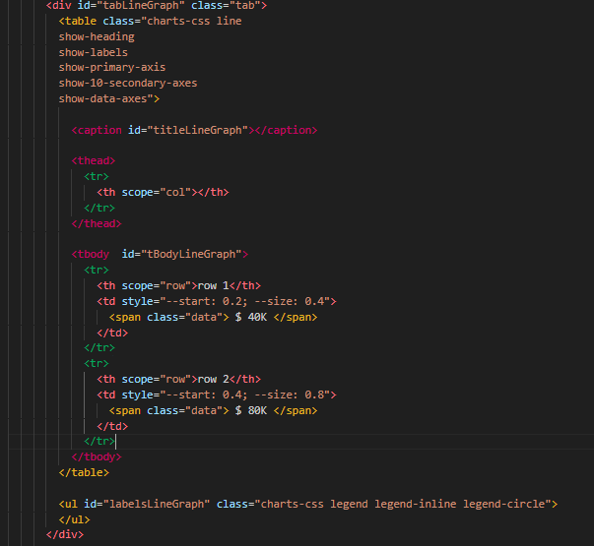
Usando Chart.css

Slide 18
Conclusiones

Slide 19

Dibujarlos con CSS Grid solo si conoces muy bien datos y no se te complica la matemática y además no quieres un gráfico muy bonito.
Usando el framework es muy fácil de emplear y customizar al ser solo con css pero aún está en desarrollo y los valores deben estar entre 0 y 1.

Slide 20
En Sngular siempre buscamos buena gente y gente buena
Puedes encontrar el repositorio en: github.com/Afaya/AtlanticaConf_2023

